Slide 1
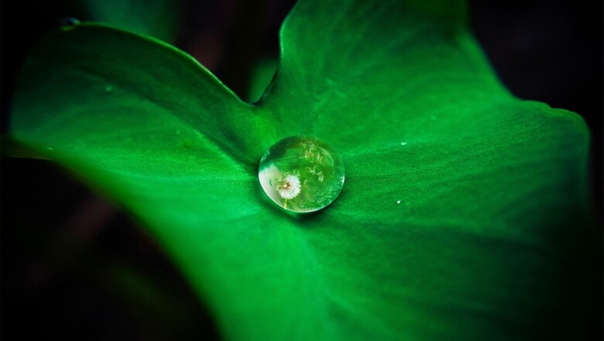
Российский экологический оператор (РЭО) разработал онлайн-проект «Зеленая школа» для учащихся 1 — 11-х классов
https://school.reo.ru

Slide 2
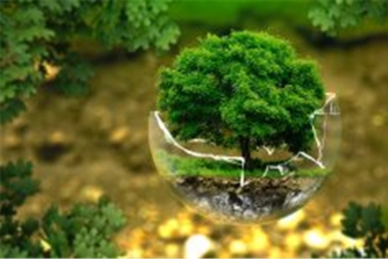
Российский экологический оператор (РЭО) разработал онлайн-проект «Зеленая школа» для учащихся 1 — 11-х классов
https://school.reo.ru

